Slide 1
Napredni javascript
Arrow funkcije

Slide 2
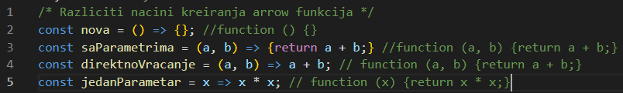
Arrow funkcije su skraćeni oblik definisanja funkcija. Postoji više načina za njihovo definisanje.
Arrow funkcije se definisu sintaksom: (parametri) => {/*telo*/}, ali postoje i skraćene varijante.
Ako imamo samo jedan parametar možemo izostaviti zagrade: event => {console.log(event);}.
Ako funkcija odmah vraća vrednost možemo izostaviti vitičaste zagrade i naredbu return: (value) => parseInt(value)

Slide 3

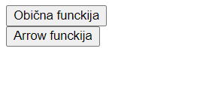
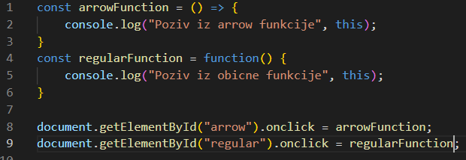
Kod arrow funkcija je veoma bitno da se kljucna reč this ponaša drugačije u odnosu na običnu funkciju:

Slide 4
Kao što možete da primetite this u arrow funkciji i običnoj funkciji nije isto. U običnoj funkciji this se odnosi na objekat koji je pozvao funkciju (u ovom slučaju button), dok se u arrow funkcijama this odnosi na objekat u kom je funkcija definisana (u ovom slučaju window jer je arrowFunction globalna promenljiva).
Ovo ponašanje može biti problematično ako se radi sa metodama objekata. Kada pozovemo metodu nad objektom očekujemo da ona sadrži referencu na sam objekat, a samim tim i na sva njegova svojstva i metode.

